Slide 1


Hydromorphon als Alternative der Zukunft in der opioidgestützten Behandlung
Peer Session Fribourg, 28.4.2017
Dr. med. Marc Vogel, MScPH
Zentrum für heroingestützte Behandlung Janus Basel

Slide 2
Wahl des richtigen Medikaments
Welches Substitut wirkt am besten?
In der CH stehen mehrere Substitutionsmedikamente zur Verfügung:
  Methadon Methadon®, Ketalgin®
  Retardierte Morphine Sevre-Long®
  Buprenorphin Subutex®
  Diacetylmorphin Diaphin®
  Levomethadon (neu) L-Polamidon®
Wirksamkeit gemäss EBM-Kriterien:
  Im gegenseitigen Vergleich zeigen die genannten Medikamente kaum Unterschiede in Bezug auf Effektivität und Erfolgsraten
?
Mattick R, et al. Buprenorphine maintenance versus placebo or methadone maintenance for opioid dependence. 2014 | Hämmig R, et al. Safety and tolerability of slow-release oral morphine versus methadone in the treatment of opioid dependence. J Subst Abuse Treat. 2014
Notes:
Indidualisierte Behandlung

Slide 3
Anteil der verschiedenen Opioide im Kanton Zürich
Zunehmend individualisierte Behandlung

Slide 4
Diacetylmorphin
Therapie der zweiten Wahl
In zahlreichen Studien untersucht
Effektiv in Bezug auf Behandlungsretention und Reduktion von Heroinkonsum und Delinquenz
Kosteneffektiv
Trotzdem nur in wenigen Ländern angeboten (Schweiz, Deutschland, Niederland, Grossbritannien, Dänemark, mit Einschränkung Canada, Spanien und Belgien)
Warum?

Slide 5

Der grosse Nachteil von Diacetylmorphin
www.depositphotos.com

Slide 6
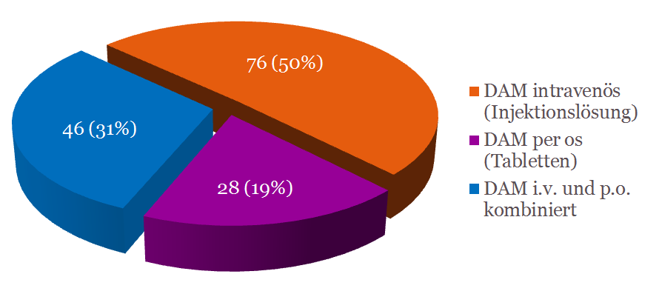
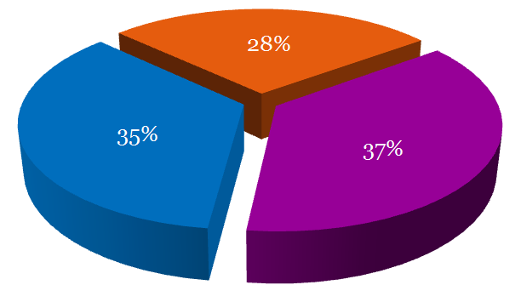
Vergleich Einnahmeformen Basel und Zürich 2016
Tendenz in Richtung Tabletteneinnahme
Janus Basel
n =150
ARUD Zürich
n = ca. 230
Strasser, 2016

Slide 7
Mitgaben von DAM-Tabletten
Enge gesetzliche Regelungen, die aus medizinischer Sicht kaum gerechtfertigt sind
BetmSV vom 25.6.2011: Grundsätzlich Einnahme unter Sicht, Mitgaben nur «ausnahmsweise»:
  maximal 2 Tagesdosen
  nur bei Patienten, die mind. 6 Monate in diaphingestützter Behandlung waren
  und die gesundheitlich und sozial «genügend stabilisiert» sind
  Letzte zwei Urinproben ohne Nachweis anderer Betäubungsmittel ausser Diaphin
  Vorausgesetzt, es besteht keine Missbrauchsgefahr
Diese Regelungen halten Patienten davon ab, in die HegeBe einzutreten und schränken die Möglichkeit zur Partizipation am gesellschaftlichen Leben ein
Eingeschränkte Mitgaben, überwachte Einnahmen und Sanktionierung des Beikonsums gehören zu den wichtigsten Behandlungsbarrieren (Projekt Access CH, 2012)

Slide 8
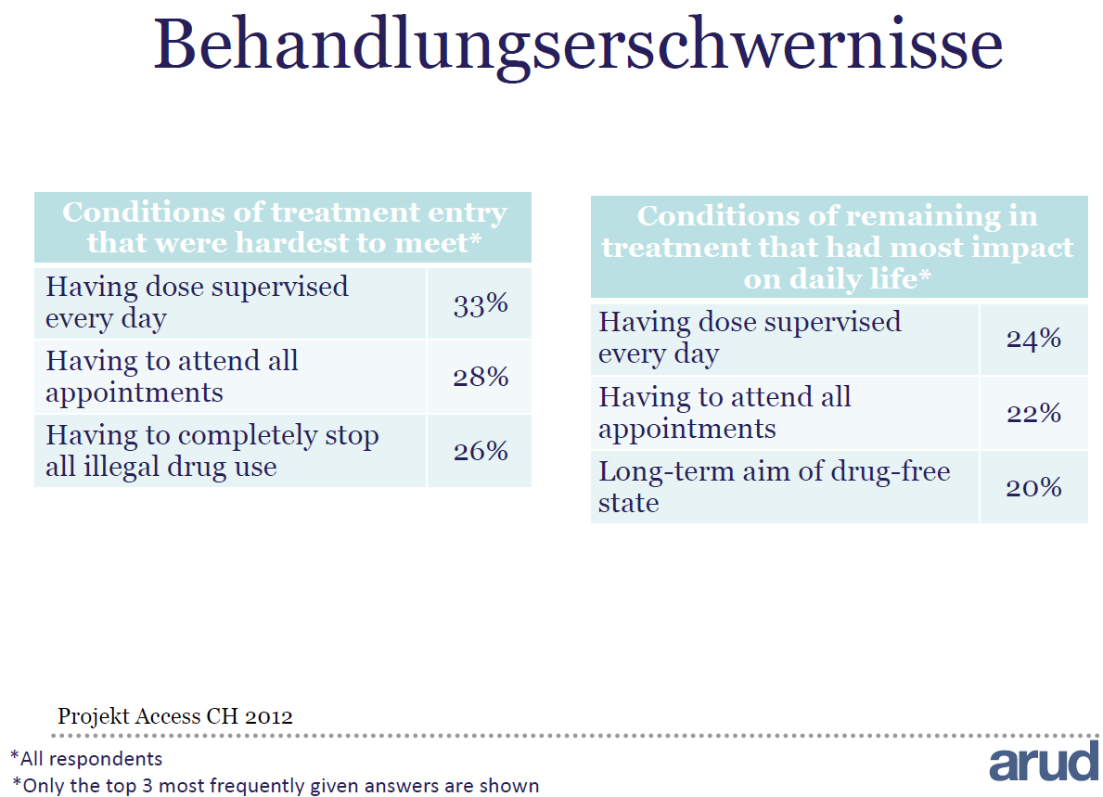
Thilo Beck, 2016

Slide 9
Der grosse Nachteil von Diacetylmorphin
www.depositphotos.com

Slide 10
Hydromorphon: Pharmakologie
μ-Opioidrezeptor Agonist, 1921 in D synthetisiert
In geringem Masse auch aktive Metaboliten, aber weniger als bei Morphin
10 x lipophiler als Morphin, 2 x weniger lipophil als Heroin
5-7x potenter als Morphin, 3-4 mal potenter als DAM (Brands et al., 2004)
Kein Abbau durch CYPs im Vergleich zu Buprenorphin und Methadon (problematisch bei Leberschädigung), weniger Wechselwirkungen
Formulierungen und Pharmakokinetik
  PO: immediate release: Wirkonset nach 30 min, Dauer 4h
  PO: sustained release: max Wirkung nach 5h, Dauer 12-24h
  IV: Wirkonset nach 5 min, maximal nach 8-20 min
  Orale Bioverfügbarkeit: 20-30%: Dosis 3-5x geringer IV als PO
      Kurz wirksam, rasch anflutend und intravenös, oral, nasal applizierbar
Liechti, 2016
Notes:
HM-3-Glucuronid

Slide 11
Pharmakokinetik DAM/HM
 |  | T1/2 | Tmax | F(%)
IV | Heroin | 1.3-3.8 min | 2 min | 100
 | 6-AM | 22 min | 0.3-2.7 min | n.a.
 | Morphin | 3 h | 3.6-7.8 min | n.a.
 | HM | 2.3-2.7 h | 2-5 min | 100
IM | Heroin | 5.4-7.8 min | 4-4.8 min | 346
 | 6-AM | - | 6 min | 120
 | Morphin | - | 17 min | 120
 | HM | ? | ? | 126
Oral IR | Heroin | - | - | -
 | 6-AM | - | - | -
 | Morphin | 3 h | 76 min | 46
 | HM | 0.9-2.6 h | 1.09 h | 32
Oral SR | Heroin | - | - | -
 | 6-AM | - | - | -
 | Morphin | 3 h | 2.6 – 4.3 h | ?
 | HM | 2.6-? h | 3-16.5 h | 22-32
Notes:
HM bei nicht-toleranten Personen gemessen, nach IV nach 20 min max. Wirkung

Slide 12
Alternative Applikationswege
 |  | T1/2 | Tmax | F(%)
Nasal | Heroin | 4.2-5.4 min | 4-4.8 min | -
 | 6-AM | - | 10 min | n.a.
 | Morphin | 2.3 h | 20-40 min | n.a.
 | HM | 2-6.1 h | 20 min | 55
Inhalation | Heroin | 3.2-3.3 min | 2 min | 52.3-100
 | 6-AM | 5.4-26 min | 2 min | n.a.
 | Morphin | (19-)184 min | 2-8 min | n.a.
 | HM | ? | ? | ?

Slide 13
Hydromorphon Produkte
Tropfen: Hydromorphon Streuli® : 1.3 mg = 10 mg Mo,
IR: Palladon® 1.3 / 2.6 mg p.o. alle 4 h
SR: Palladon® ret 4 / 8 / 16 / 24 mg p.o. alle 12 h
SR: Jurnista® 8 / 16 / 32 mg p.o. alle 24 h
IV/SC: Palladon INJECT® 2-50 mg/ml,
Suppositorien (USA), nasal (nicht zugelassen)
Notes:
Preise!!

Slide 14
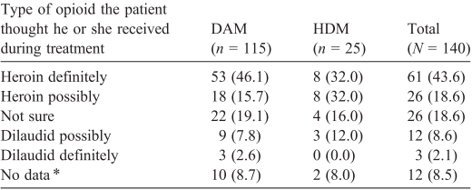
Können Patienten unterscheiden, ob sie Dam oder HM bekommen?
Naomi-Studie
Oviedo-Joekes et al., 2010

Slide 15
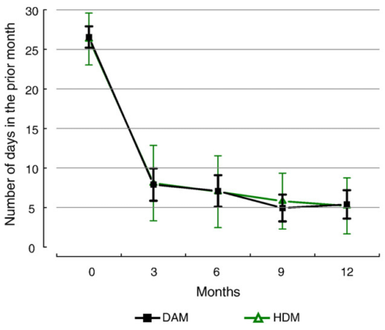
Naomi-Studie (HM N=25)
Tage mit Gebrauch von Strassenheroin
Oviedo-Joekes et al., 2010

Slide 16
SALOME-Studie
RCT DAM iv vs. Hydromorphon iv, N=202
DAM iv : HM iv ≈ 2 : 1
49% der HM-Gruppe dachten sie bekommen DAM oder waren unentschlossen
64% der DAM-Gruppe dachten sie bekommen HM oder waren unentschlossen
Entspricht der zufällig erwarteten Verteilung
Oviedo-Joekes et al., 2011; Oviedo-Joekes et al., 2016)

Slide 17
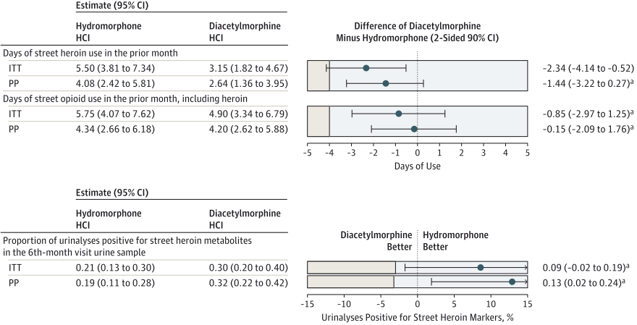
Outcome nach 6 Monaten

Slide 18
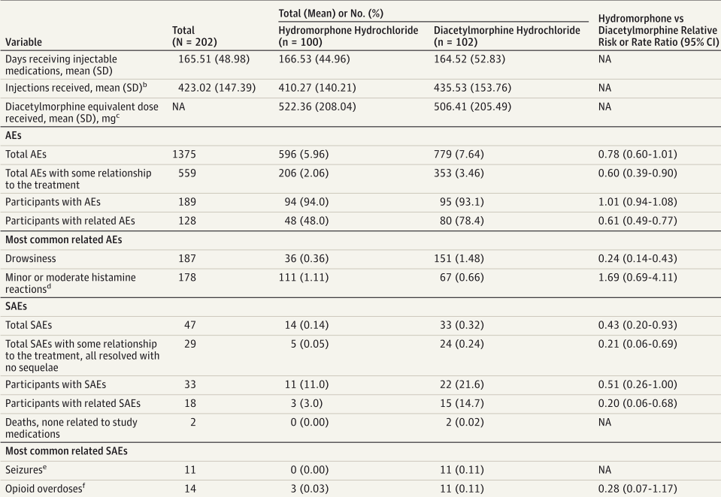

Slide 19
Hydromorphon als weniger stigmatisierte Alternative?
Würde Behandlung mit rascher anflutendem oralen Präparat auch ausserhalb der HegeBe ermöglichen (Zielgruppe?)
Würde längere Mitgaben eines solchen Präparates bei stabilen Patienten ermöglichen als DAM
Weitere Option in der individualisierten opioidgestützten Behandlung
Wie geht es weiter? Planung eines RCT mit HM und DAM oral in der Schweiz, evtl. auch iv
Evaluation von Pharmakokinetik und subjektiven Effekten bei opioidtoleranten Personen

Slide 20
Und der Preis?
TEUER!!
Bsp. Palladon ret. (30 St 24 mg=168 CHF), Tagesdosis entsprechend 1000 mg Diaphin SR = ca. 700 mg Hydromorphon SR = 168 CHF

Slide 21
Zusammenfassung: Warum Hydromorphon?
Stigma der Substanz Diacetylmorphin/Heroin (DAM)
Als Alternative zu DAM iv in Settings/Ländern, die die Anwendung oder Einfuhr von DAM untersagen
Enge gesetzliche Regelungen zu Mitgaben etc.
Als Alternative zu DAM oral für Patienten, die das enge Setting der HegeBe ablehnen
Individualisierung der Behandlung
Erhältlich in vielfältigen Darreichungsformen

Slide 22

Danke für die Aufmerksamkeit
Dr. med. Marc Vogel
Zentrum für Heroingestützte Behandlung (Janus)
marc.vogel@upkbs.ch
http://www.upkbs.ch

